Slide 1
데이터 마이닝 프로젝트
Kaggle competition : RSNA 2024 Lumbar Spine Degenerative Classification
120230455 강필재

Slide 2
Contents
Introduction : RSNA 2024 Lumbar Spine Degenerative Classification
Data Description
Exploratory Data Analysis (EDA)
Modeling Approach
Model Training
Results and Performance Evaluation

Slide 3
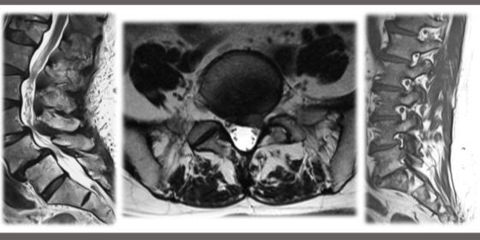
Introduction
RSNA 2024 Lumbar Spine Degenerative Classification
Goal
요추 MRI 영상을 이용해 퇴행성 척추 질환을 감지하고 분류하는 데 도움이 될 수 있는 모델을 개발하는 것
Dataset
각 Case당 3종류의 MRI 이미지
Sagittal T1 : Sagittal plane T1 가중 MRI 이미지.
Axial T2 : Axial plane T2 가중 MRI 이미지.
Sagittal T2/STIR : Sagittal plane T2 가중 이미지

Slide 4
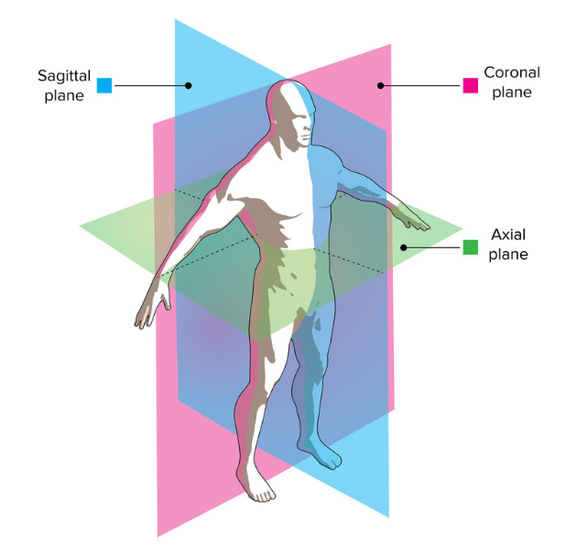
MRI image overview
T1 가중 이미지: 해부학적 구조와 세부 사항을 명확히 보여줌. 지방이 밝게 나타남.
T2 가중 이미지: 병변, 부종, 염증을 감지하는 데 유용함. 물이 밝게 나타남.
Sagittal T1 : Sagittal plane T1 가중 MRI 이미지.
Axial T2 : Axial plane T2 가중 MRI 이미지.
Sagittal T2/STIR :
- Sagittal plane T2 가중 이미지.
Sagittal STIR (Short Tau Inversion Recovery) 이미지

Slide 5
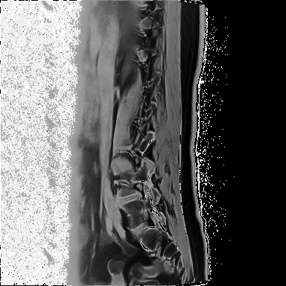
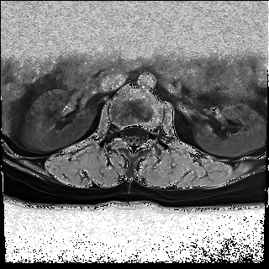
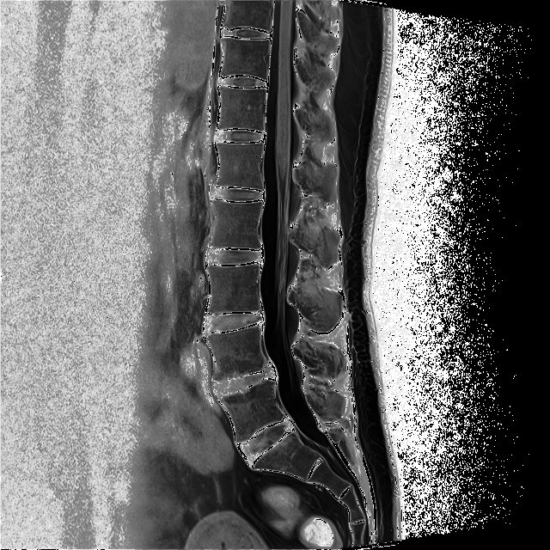
MRI image overview
Sagittal T1 image
Axial T2 image
Sagittal T2/STIR image
Spinal Canal Stenosis
척추관 협착증 진단
Left/Right Neural Foraminal Narrowing
좌우 신경공 협착 진단
Left/Right Subarticalur Stempsos
좌우 하관절 협착
Notes:
T1 가중 이미지: 해부학적 구조와 세부 사항을 명확히 보여줌. 지방이 밝게 나타남.
T2 가중 이미지: 병변, 부종, 염증을 감지하는 데 유용함. 물이 밝게 나타남.

Slide 6
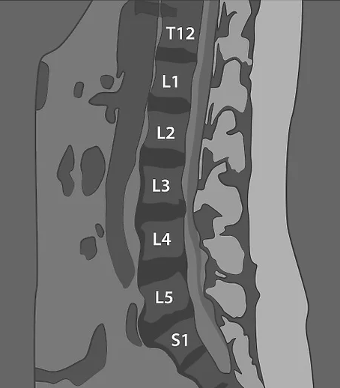
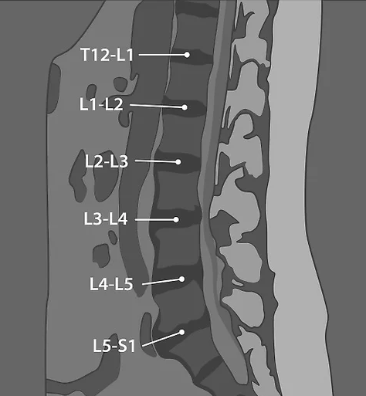
MRI image overview
lumbar spine number
Disc number between lumbar spine
Notes:
T1 가중 이미지: 해부학적 구조와 세부 사항을 명확히 보여줌. 지방이 밝게 나타남.
T2 가중 이미지: 병변, 부종, 염증을 감지하는 데 유용함. 물이 밝게 나타남.

Slide 7
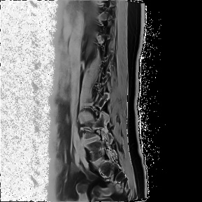

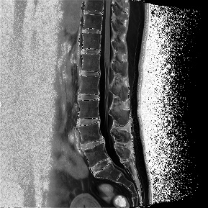
Competition goal
3 case image of each Study
Level
Severity
L1/L2
L2/L3
L3/L4
L4/L5
L5/S1
normal/mild Moderate Severe
normal/mild Moderate Severe
normal/mild Moderate Severe
normal/mild Moderate Severe
normal/mild Moderate Severe
Left/Right Neural Foraminal Narrowing
좌우 신경공 협착 진단
Sagittal T1 image
Level
Severity
L1/L2
L2/L3
L3/L4
L4/L5
L5/S1
normal/mild Moderate Severe
normal/mild Moderate Severe
normal/mild Moderate Severe
normal/mild Moderate Severe
normal/mild Moderate Severe
Left/Right Subarticalur Stempsos
좌우 하관절 협착
Axial T2 image
Level
Severity
L1/L2
L2/L3
L3/L4
L4/L5
L5/S1
normal/mild Moderate Severe
normal/mild Moderate Severe
normal/mild Moderate Severe
normal/mild Moderate Severe
normal/mild Moderate Severe
Spinal Canal Stenosis
척추관 협착증
Sagittal T2/STIR image

Slide 8
Data Description
Train dataset
Image data
Study case : 2098 case
Series : 2098개 study의 Sagittal T1, Axial T2, Sagittal T2/STIR case 존재. 총 6294 case
Image : 각 series 마다 여러 개의 이미지. 총 147218장
Level coordinate
각 이미지마다 disk number의 2D image coordinate
Severity label
각 이미지 마다 disk number의 severity label
Normal/Mild
Moderate
Severe

Slide 9
Data Description
Image data
Sagittal T1 image
Axial T2 image
Sagittal T2/STIR image

Slide 10
Data Description
Level coordinate
Severity label

Slide 11
Data Description
Test dataset
Image data
Study case : 1 case
Series : 3개 study의 Sagittal T1, Axial T2, Sagittal T2/STIR case 존재. 총 3 case
Image : 각 series 마다 여러 개의 이미지. 총 97장
Level coordinate
X
Severity label
X

Slide 12
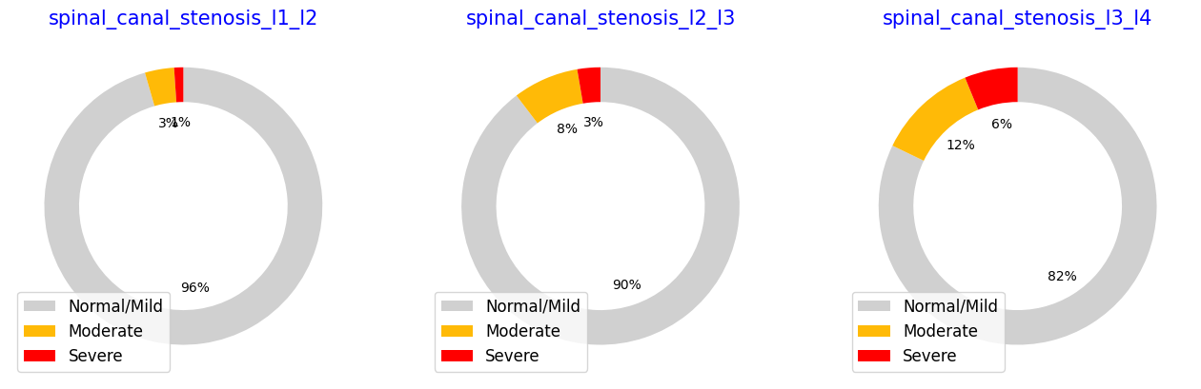
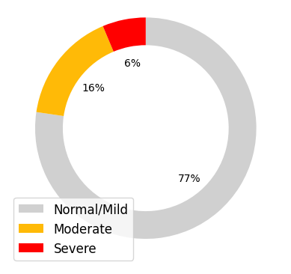
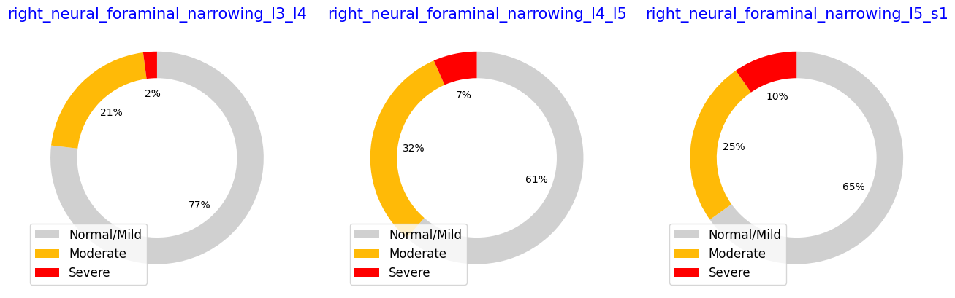
Exploratory Data Analysis (EDA)
Total

Slide 13
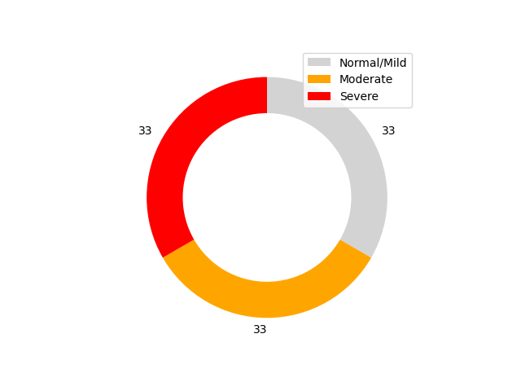
Exploratory Data Analysis (EDA)
Total
Total
Over sampling

Slide 14
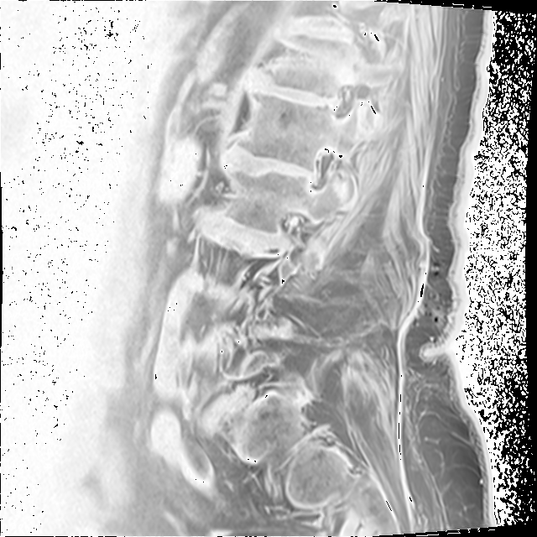
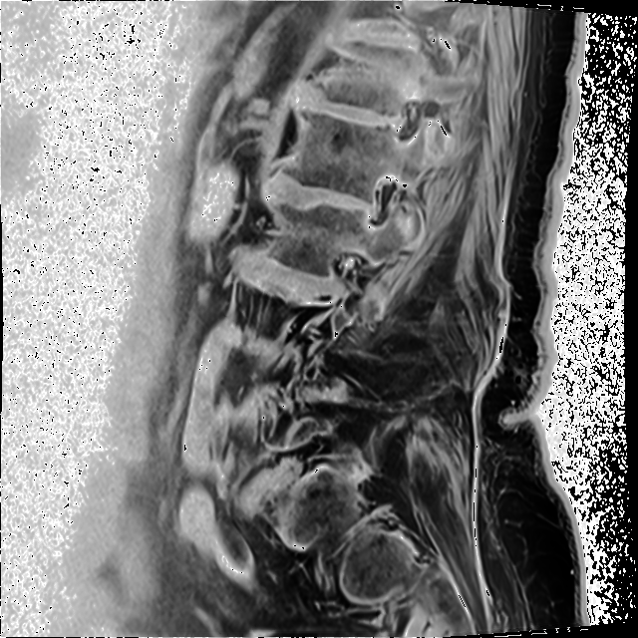
Modeling Approach
Step 1 Image processing – histogram equalization
Original image
histogram equalization image
MRI 이미지는 대비가 낮기 때문에 히스토그램 평탄화로 이미지의 전체적인 대비를 향상시켜 세부적인 구조를 더 잘 볼 수 있도록 함
Notes:
대비 향상: MRI 이미지에서는 종종 특정 부위의 대비가 낮거나, 특정 구조물이 너무 밝거나 어두운 경우가 있습니다. 히스토그램 평탄화는 이미지의 전체적인 대비를 향상시켜 세부적인 구조를 더 잘 볼 수 있도록 도와줍니다.
시각적 분석 용이성: 평탄화는 이미지의 특정 부분이 과하게 어두우거나 밝은 경우를 줄이고, 전체적으로 조밀도를 분포시킴으로써 시각적 분석을 쉽게 만듭니다. 특히 MRI 이미지에서는 조직의 미묘한 변화나 병변을 정확히 분석하는 데 중요합니다.
전처리의 일환: 다른 이미지 처리 기법을 적용하기 전에 히스토그램 평탄화는 전처리 과정으로서 유용합니다. 예객체 탐지와 같은 작업들을 수행하기 전에 이미지를 준비하는 데 도움을 줍니다.

Slide 15
Modeling Approach
Step 2 Image keypoint detection
L1/L2
Key point
Segmentation model
L2/L3
L3/L4
Pre-trained resNet50
L4/L5
L5/S1
주어진 이미지에서 디스크의 key point detection model 학습
이미지 마다 각 level에 해당하는 디스크의 coordinate 정보를 사용

Slide 16
Modeling Approach
Step 3 Image crop
L1/L2
L1/L2
L2/L3
L2/L3
L3/L4
L5/S1
L4/L5
L3/L4
L4/L5
L5/S1
Keypoint segment model를 통해 얻은 각 disk의 위치 좌표를 이용해서 이미지 cropping

Slide 17
Modeling Approach
Step 4 Lumbar Spine Degenerative Classification
Class 2
Severe
Classifier
Class 1
Moderate
Cropped image
Pre-trained resNet18
Class 0
normal/mild
크롭된 이미지에 해당하는 디스크의 심각도를 분류
이미지 마다 각 level에 해당하는 디스크의 심각도(severity) data를 사용하여 학습
resNet18 model를 사용

Slide 18
Modeling Approach
Sagittal T1 Key point
detection model
Sagittal T1 image
Axial T2 Key point
detection model
Axial T2 image
Sagittal T2/STIR
Key point
detection model
각 종류의 이미지 마다 각자 다른
Key point detection model 설정
Sagittal T2/STIR image

Slide 19
Modeling Approach
L1/L2
L2/L3
L3/L4
Sagittal T1
keypoint detection model
Sagittal T1 Classifier
Class 2
Severe
Class 1
Moderate
Class 0
normal/mild
L4/L5
L5/S1
Left/Right Neural
Foraminal Narrowing
Sagittal T1 image
L1/L2
L2/L3
L3/L4
Axial T2 Key point
detection model
Axial T2
Classifier
Class 2
Severe
Class 1
Moderate
Class 0
normal/mild
L4/L5
L5/S1
Left/Right Subarticalur
Stempsos
Axial T2 image
L1/L2
L2/L3
L3/L4
Sagittal T2/STIR
Key point
detection model
Sagittal T2/STIR
Classifier
Class 2
Severe
Class 1
Moderate
Class 0
normal/mild
L4/L5
L5/S1
Spinal Canal Stenosis
Sagittal T2/STIR image
Notes:
Spinal Canal StLeft/Right Neural Foraminal Narrowing
좌우 신경공 협착 진단
Left/Right Subarticalur Stempsos
좌우 하관절 협착
Spinal Canal Stenosis
척추관 협착증

Slide 20
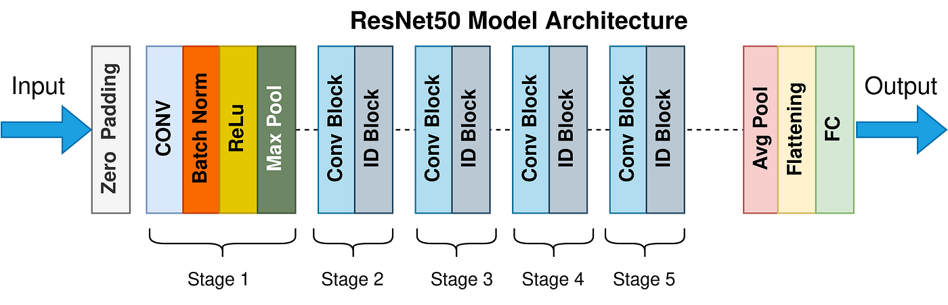
Modeling Training
Image keypoint detection
모델 : resNet50 model
Input : 224 x 224 x 3 image
Output : 10 (5points coordinates)
Optimizer : SGD
Loss : Smooth L1loss
Data : 각 이미지에 대한 5개의 점을 정확히 표시한 좌표(level coordinate label ) 사용
Level coordinate
Notes:
Keypoint Detection에서 Keypoint Localization:
키포인트 검출(keypoint detection)에서는 객체 내부의 특정 지점(keypoint)들을 예측하는 작업에서 Smooth L1 loss를 사용.
각 키포인트의 좌표를 예측하여 정확한 위치를 찾는 데에 유용.

Slide 21
Modeling Training
Lumbar Spine Degenerative Classification
모델 : resNet18 model
Input : 224 x 224 x 3 image
Output : 3 (3class)
Optimizer : SGD
Loss : CrossEntropy loss
Data : 각 이미지에 대한 심각도(Severity) 정보 사용
Severity label
Notes:
Keypoint Detection에서 Keypoint Localization:
키포인트 검출(keypoint detection)에서는 객체 내부의 특정 지점(keypoint)들을 예측하는 작업에서 Smooth L1 loss를 사용.
각 키포인트의 좌표를 예측하여 정확한 위치를 찾는 데에 유용.

Slide 22
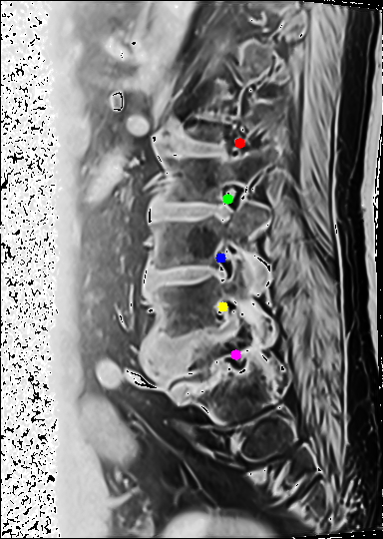
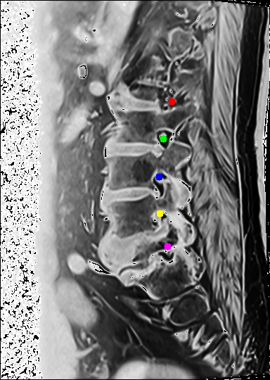
Result
Image keypoint detection
Qualitative result
L1/L2
L2/L3
L3/L4
L4/L5
L5/S1
GT
Ours

Slide 23
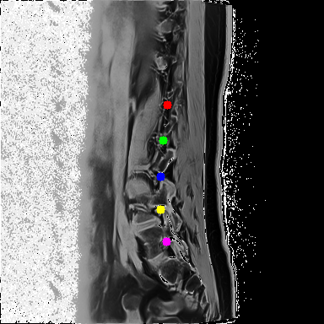
Result
Image keypoint detection
Qualitative result
Quantitative result
Mean error distance : 1.2 pixel
Notes:
Keypoint Detection에서 Keypoint Localization:
키포인트 검출(keypoint detection)에서는 객체 내부의 특정 지점(keypoint)들을 예측하는 작업에서 Smooth L1 loss를 사용.
각 키포인트의 좌표를 예측하여 정확한 위치를 찾는 데에 유용.

Slide 24
Result
Lumbar Spine Degenerative Classification
Training data : 75%
Validation data : 25%
Sagittal T1 Classifier
Axial T2
Classifier
Sagittal T2/STIR
Classifier
Accuracy 0.9831
Accuracy 0.983
Accuracy 0.9854

Slide 25
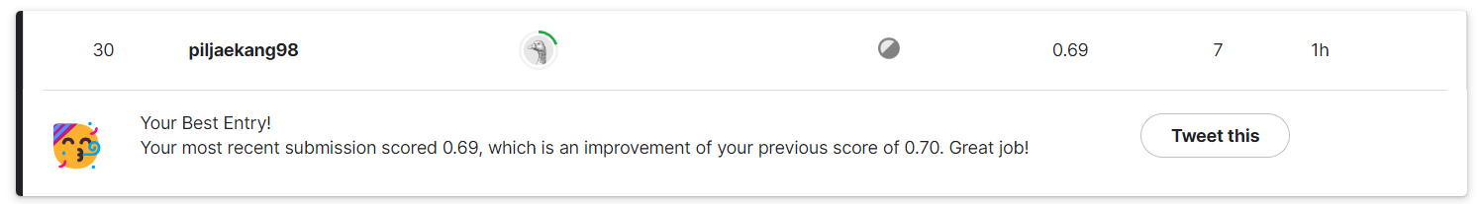
Result
Leader board
2024.06.20 PM 14:00 기준 30/411 순위 기록중 입니다.

Slide 26
감사합니다.

